Slide 1

Métodos de búsqueda para juegos humano-máquina
Semana 6
Curso: Inteligencia Artificial
Grupo: 4
Integrantes:
GONZALES ROJAS, Manuel Hernan
CORDOVA SILVA, Giuseppe Jefferson
DE LA CRUZ GUILLEN, Ivan Paolo
PEREZ GRADOS, Jose Luis
RAFAEL JAVIER, Hector Imanol
ROJAS HURTADO, Karen Antonia
TORRES ESPINOZA, Alejandro Paul
VILCHEZ GIRALDO, Jamie Edinso

Slide 2

Métodos de búsqueda para juegos humano-máquina
Objetivo del juego
Componentes
El objetivo del juego es que el jugador (humano) adivine un número secreto elegido al azar por la máquina dentro de un rango específico.
Inicialización
Interacción con el jugador
Adivinanzas del jugador
Retroalimentación de la máquina
Manejo de errores
Finalización del juego

Slide 3
Estrategias de juego de máquina
No determinístico
Primero el mejor
Min-max

Slide 4
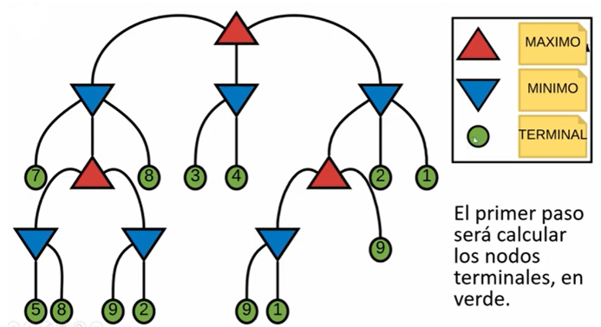
Algoritmo Min-Max
Algoritmo de decisión para minimizar la pérdida máxima aplicada en juegos de adversarios
Representación de los juegos
• Posición inicial.
• Conjunto de operadores o reglas del juego (definen movimientos legales)
• Estado terminal
• Función de utilidad, ej. gana, pierde, empata
Link de ejemplo: https://www.youtube.com/watch?v=-c8ExcmXDGs

Slide 5
Algoritmo Alfa-Beta
Alfa-Beta es una mejora del algoritmo MiniMax que revisar porciones o ramas del árbol, que no pueden proveer información útil sobre la jugada siguiente
Alfa-Beta es un algoritmo de búsqueda en profundidad, rama y hoja, que avanza por el árbol en un orden ya fijado (de izquierda a derecha o viceversa) y va usando la información de la evaluación de los nodos hoja para podar ramas que no sirven para cambiar el valor MiniMax del nodo inicio
Alfa: Será el máximo encontrado hasta ese momento
Beta: Será el mínimo encontrado hasta ese momento
Alfa -Beta
Link de ejemplo: https://www.youtube.com/watch?v=Avvjvy0m9A4

